Slide 1
Praktikum pracovní psychologie
Řízení projektů

Slide 2
Organizačně...
Rozdělit se do skupin - Rozpisy témat v IS (dle mentorů)
“Nadesignovat vzdělávací program v oblasti pracovní psychologie pro studenty magisterského stupně studia psychologie na FF (cílovkou jste tedy vy), projít celý design proces a a udělat i easy projektový plán.”
Příští týden máte na práci
Za 14 dní setkání s mentory (konzultace, feedback…) a seznámení s celosemestrálním projektem

Slide 3
Projektový manager
informační role
organizační role

Slide 4
Definování úkolů
CO
JAK
KDO
  samotná činnost
  informace
KDY

Slide 5
DESIGN PROCES a PROJEKTOVÉ ŘÍZENÍ

Slide 6
Porozumění
Testování
Definování
Prototypování
Navrhování

Slide 7
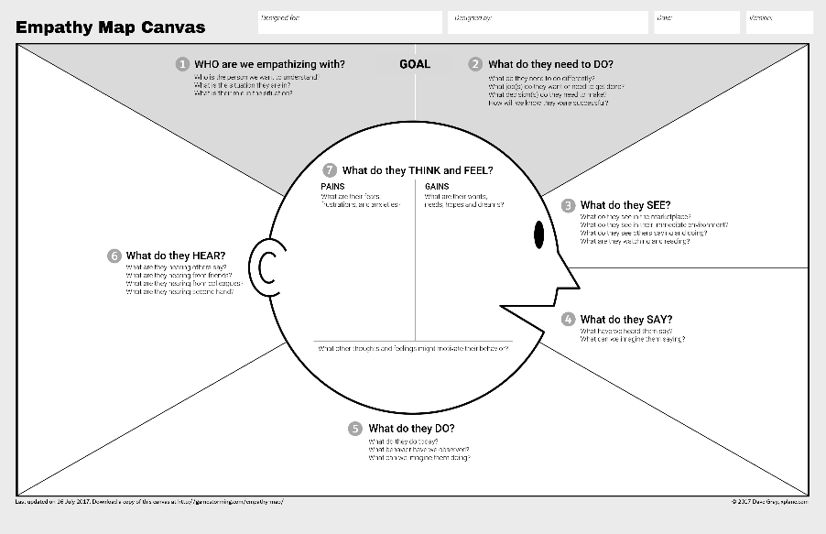
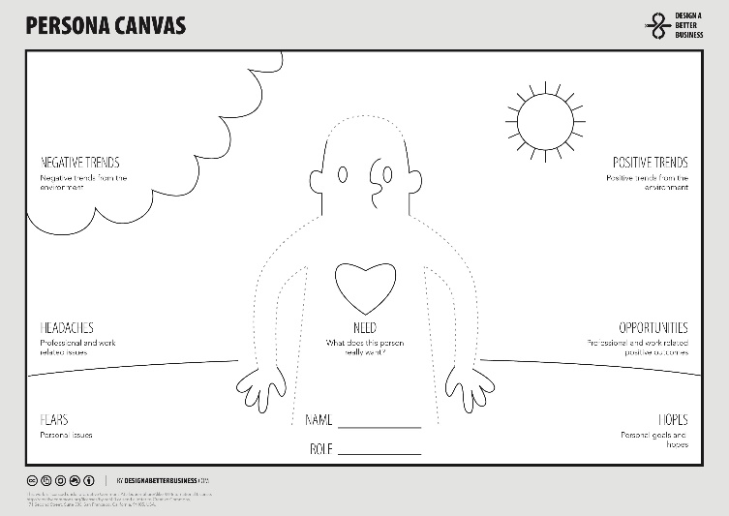
Porozumění
Výběr a detailní popis cílových skupin
Pochopení cílových skupin, jejich problémů a POTŘEB!
Metody
  Emphaty map
  Persona Canvas
  SWOT

Slide 8
Výběrové řízení
manager týmu, tým samotný, hr tým, uchazeči, zbytek zaměstnanců
manager - potřebuje nového člověka, s nějakými vlastnosti, dovednostmi (potřebuje zazstat nějakou práci)
tým samotný - potřebuje nováčka (mají moc práce)
hr tým - dělat dobře svoji práci (proto bude realizovat výběr nováčka)....

Slide 9
Definování cílů
Cíle definovat
  dle SMART - specificky, měřitelně, akceptovatelně, relevantně, terminovaně
  pozitivně
  z pohledu cílovky

Slide 10
Výběrové řízení
mít nového člověka

Slide 11
Navrhování
Cílem je vymyslet způsoby, metody a techniky, kterými lze naplnit jednotlivé cíle
Techniky
  Brainstorming – „jediný blbý nápad je ten, co nepadne“
  Mind map – středem problém, okolo cíle, možná řešení…
  Disneyho model – vize, realizace, kritika

Slide 12
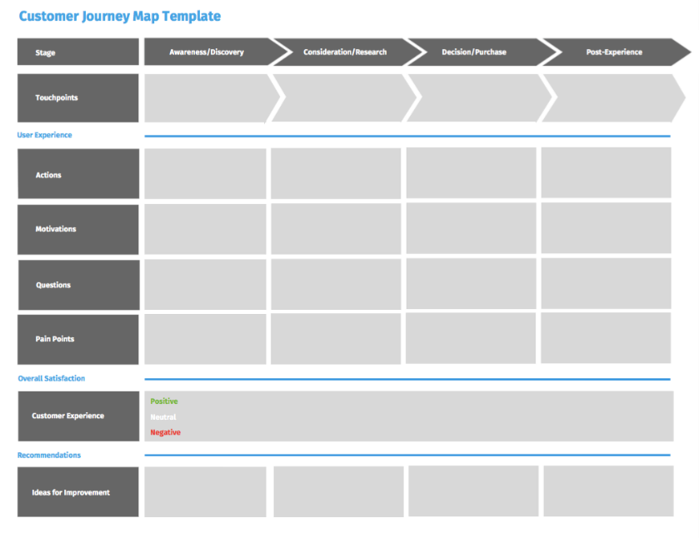
Prototypování
Výběr jednoho řešení a jeho dotažení
  Nezapomenout na fáze PŘED a PO implementaci řešení
Techniky
  Customer Journey Ma

Slide 13
Výběrové řízení
vypíšeme inzerát
vyselektujeme CV
provedeme pohovory
vybere nejhodnějšího kandidáta

Slide 14
Gantt chart
https://docs.google.com/spreadsheets/d/1ARYjYOodBnlcxzaZjfgr_MgeewX5QLAbQXoidocRzsY/edit?usp=sharing

